Slide 1
AnswerHUB - Specifiche principali pt1
Sondaggi
Dominio
Codice univoco, titolo, data di creazione e chiusura, stato e numero massimo di utenti partecipanti (maxutenti), il suo stato può essere APERTO o CHIUSO
Ogni sondaggio è associato a un dominio (parola chiave) e una descrizione
Domande
Utenti
id (intero auto incrementale), un testo, un’eventuale foto, un eventuale punteggio.
Esse possono essere APERTE o CHIUSE
Email, nome, cognome, anno e luogo di nascita, campo totalebonus. Gli utenti possono selezionare i domini di interesse. Esistono utenti premium e amministratori
Domande aperte
Utenti premium
Dispongono di un numero massimo di caratteri per la risposta
Gli utenti premium dispongono anche di un campo data inizio abbonamento, data fine abbonamento e costo, e di un campo #numsondaggi (ridondanza concettuale)
Domande chiuse
Aziende
Hanno più opzioni
Codice fiscale, nome, sede, indirizzo email

Slide 2
AnswerHUB - Specifiche principali pt2
Inserire domande e creare sondaggi
Premi
Solo utenti premium o aziende possono inserire domande e creare sondaggi
Ogni sondaggio ha un unico creatore (utente premium o azienda)
I premi sono assegnati agli utenti in base ai punti bonus accumulati e vengono creati da un utente amministratore
Inviti
Storico premi
ogni invito è relativo ad un solo sondaggio, è inviato ad un utente registrato della piattaforma, e dispone di un codice univoco e di un esito (accettato o rifiutato)
Ogni utente può vedere lo storico dei premi da lui vinti
Gestione inviti
Log MongoDB
Un utente premium può selezionare i singoli utenti a cui inviare l’invito, l’azienda non sceglie specificatamente chi invitare
Esiste un registro degli eventi della piattaforma salvato in una collezione MongoDB
Risposte
Possono essere aperte o con opzioni da selezionare

Slide 3
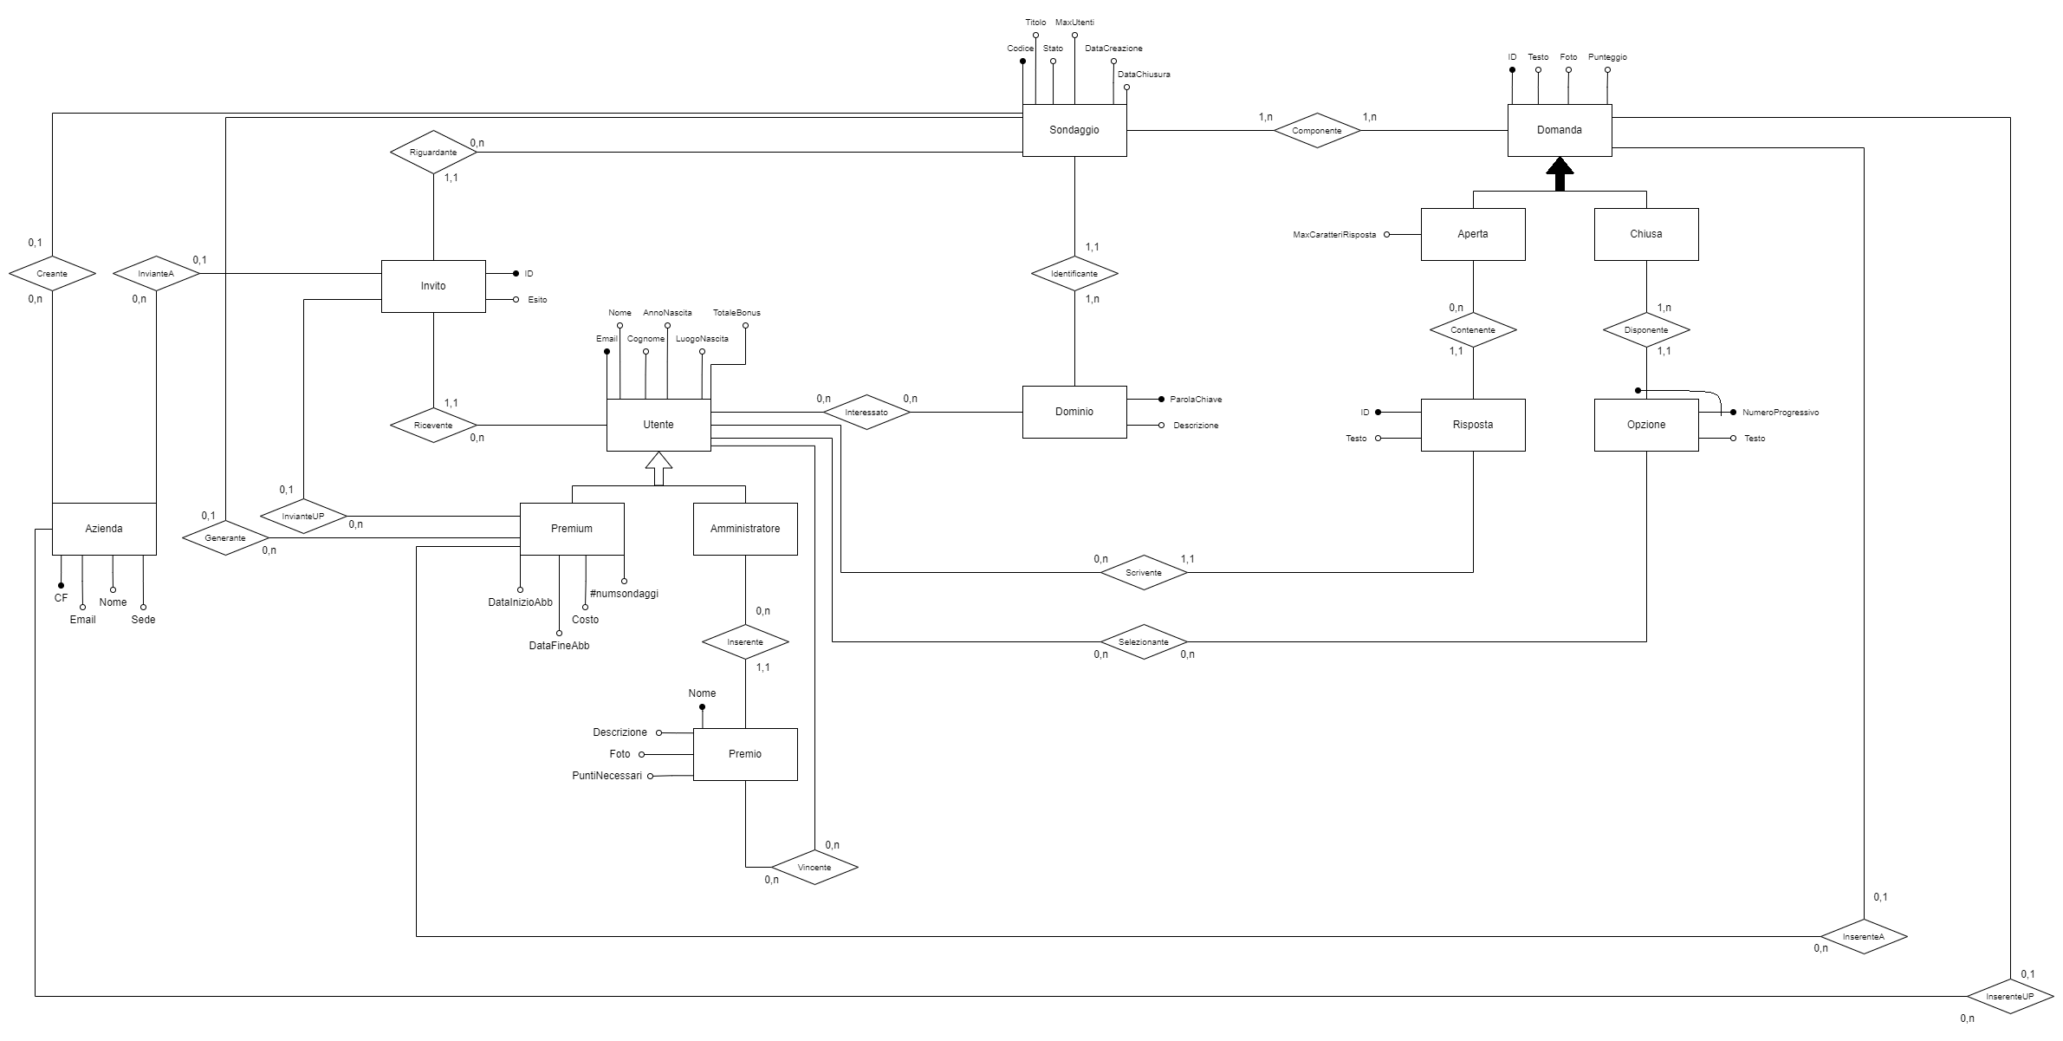
AnswerHUB - Modello ER

Slide 4
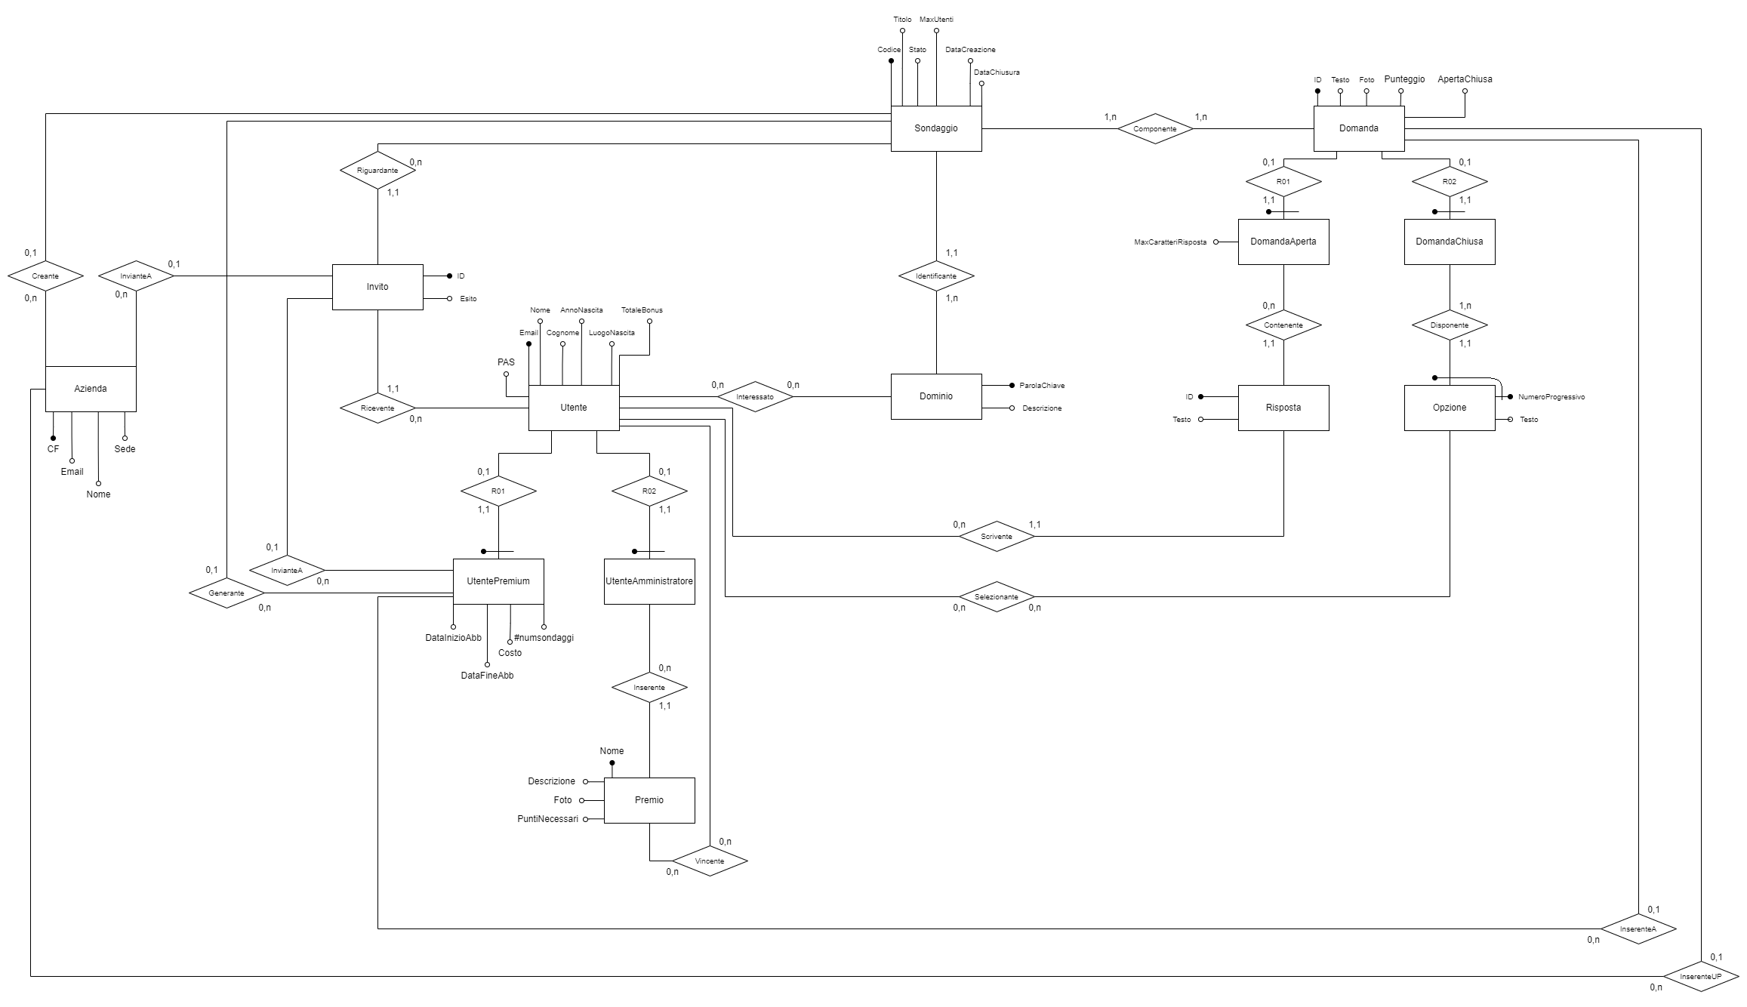
AnswerHUB - Modello ER ristrutturato

Slide 5
AnswerHUB - Modello ER ristrutturato
Eliminazione delle generalizzazioni
Le generalizzazioni sono state eliminate nel seguente modo:
- Domanda: si è optato per sostituire la generalizzazione con delle relazioni tra l'entità
genitore e le entità figlie in quanto questa soluzione non introduce valori NULL. Si è
preferita tale soluzione all'accorpamento verso le entità figlie, anch'essa soluzione
che non introduce valori NULL, in quanto in questo modo evitiamo una triplicazione
della relazione "componente" che, essendo molti-a-molti, verrà di seguito tradotta
come tabella a sé stante. In questo modo si evita di avere 3 tabelle "componente".
- Utente: si è optato per sostituire la generalizzazione con delle relazioni tra entità
genitore ed entità figlie in quanto tale soluzione non introduce valori NULL ed
esistono relazioni ed operazioni che si riferiscono solo ad istanze del semplice
utente, dell'utente premium, dell'utente amministratore. In questo modo, dunque, si
mantiene l'unicità e la separazione concettuale delle entità.

Slide 6
AnswerHUB - Analisi delle ridondanze e costi
Costo operazioni con ridondanza
Costo operazioni senza ridondanza
- Aggiungere una nuova domanda ad un sondaggio esistente (3 volte/mese, interattiva):
3 ∗ 1 ∗ (2 ∗ 2 + 0) = 3 ∗ 4 = 12
Faccio una scrittura in Domanda, una scrittura in Componente
- Rimuovere tutte le domande inserite da un utente premium (1 volte/mese, batch)
1 ∗ 0.5 ∗ (2 ∗ 40 + 0) = 0.5 ∗ 80 = 40
Rimuovo 20 righe in Inserente, rimuovo 20 righe in Domanda
- Rimuovere un sondaggio creato da un utente premium (1 volte/mese, batch)
1 ∗ 0.5(2 ∗ 3 + 0) = 0.5 ∗ 6 = 3
Rimuovo una riga in generante, rimuovo una riga in Sondaggio, aggiorno #numsondaggi
- Contare il numero di sondaggi associati ad un utente premium (4 volte/mese, interattiva)
4 ∗ 1 ∗ (2 ∗ 0 + 1) = 4 ∗ 1 = 4
Leggo #numsondaggi
Costo totale con ridondanza:
12 + 40 + 3 + 4 = 59
- Aggiungere una nuova domanda ad un sondaggio esistente (3 volte/mese, interattiva):
3 ∗ 1 ∗ (2 ∗ 2 + 0) = 3 ∗ 4 = 12
Faccio una scrittura in Domanda, una scrittura in Componente
- Rimuovere tutte le domande inserite da un utente premium (1 volte/mese, batch)
1 ∗ 0.5 ∗ (2 ∗ 40 + 0) = 0.5 ∗ 80 = 40
Rimuovo 20 righe in Inserente, rimuovo 20 righe in Domanda
- Rimuovere un sondaggio creato da un utente premium (1 volte/mese, batch)
1 ∗ 0.5(2 ∗ 2 + 0) = 0.5 ∗ 6 = 2
Rimuovo una riga in generante, rimuovo una riga in Sondaggio
- Contare il numero di sondaggi associati ad un utente premium (4 volte/mese, interattiva)
4 ∗ 1 ∗ (2 ∗ 0 + 5) = 4 ∗ 5 = 20
Leggo 5 righe in Generante
Costo totale senza ridondanza:
12 + 40 + 2 + 20 = 75

Slide 7
AnswerHUB - Analisi delle ridondanze e costi
Analisi costi memoria
Speedup
CostoSenzaRidondanza 75
--------------------------------- = ------- ≈ 1.27
CostoConRidondanza 59
La ridondanza abbatte il costo, è utile.
Memoria
Il campo aggiuntivo #numsondaggi si trova nella tabella UtentePremium. Poniamo, per ipotesi, di avere 20 Utenti Premium.
Il peso del campo, essendo intero, è di 4 Byte.
In tutto occupo: 4B ∗ 20 = 80Byte
E' utile notare che anche con un volume abbastanza elevato, il costo in memoria risulterebbe comunque irrilevante. Es. per 1000 utenti premium il campo avrebbe un peso di soli 4KB.
Possiamo concludere che mantenere l'attributo ridondante migliora le performance del database.

